Slide 1

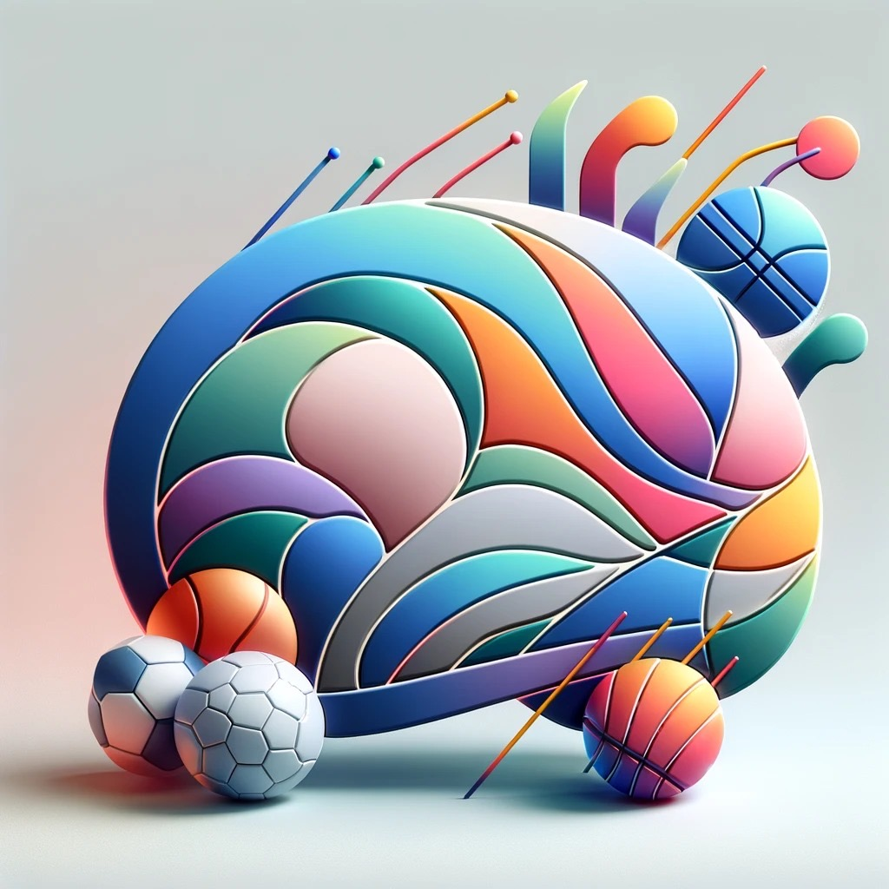
Psicologia e desporto
Francisco Pessoa 12T3

Slide 2
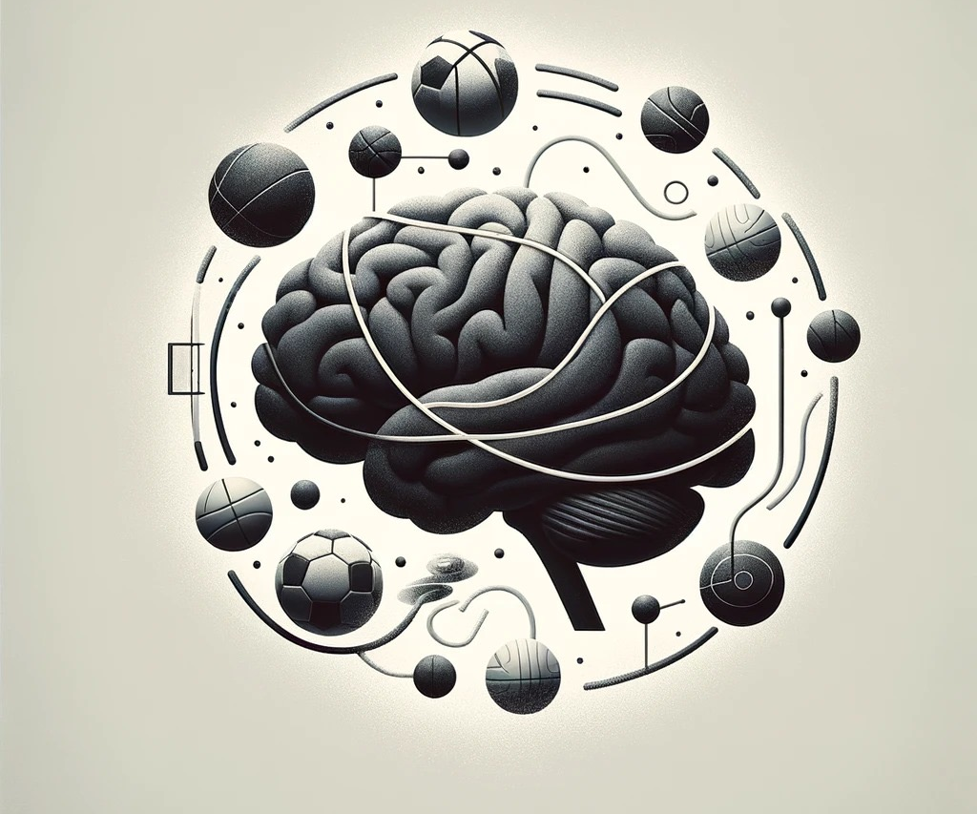
Influência da Psicologia no desporto

Slide 3
Dimensões chave de uma boa mente desportiva:
Autoconfiança;
Controlo emocional;
Concentração e foco;
Resiliência e Aprendizagem com o erro;

Slide 4
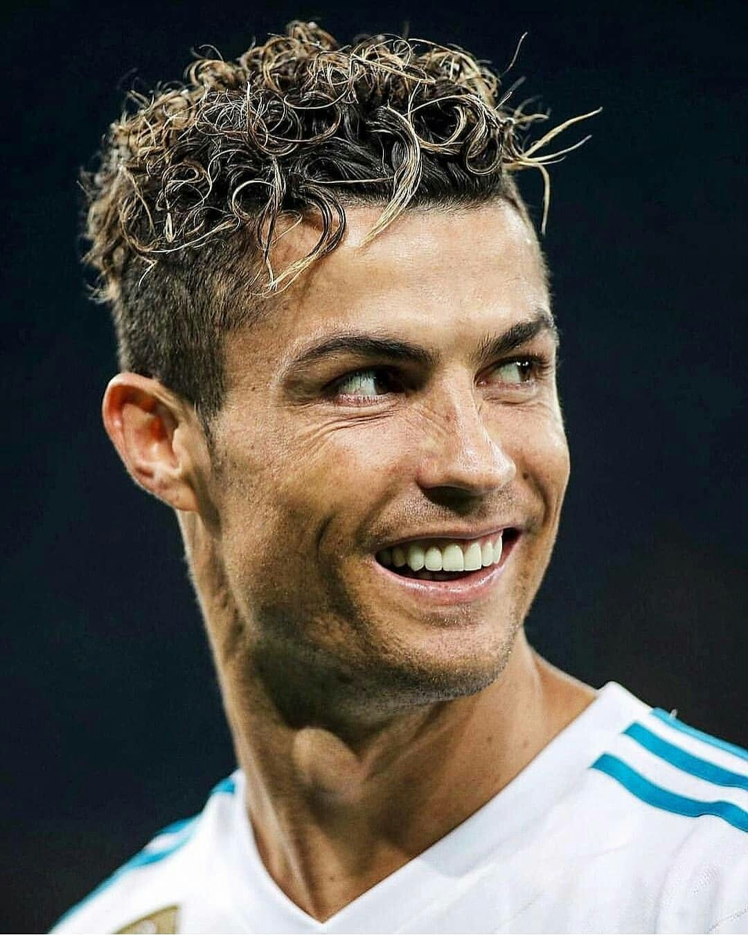
Autoconfiança
Cristiano Ronaldo – “Na minha profissão eu sou o melhor, até posso não ser, mas na minha cabeça: Eu sou o melhor.”

Slide 5
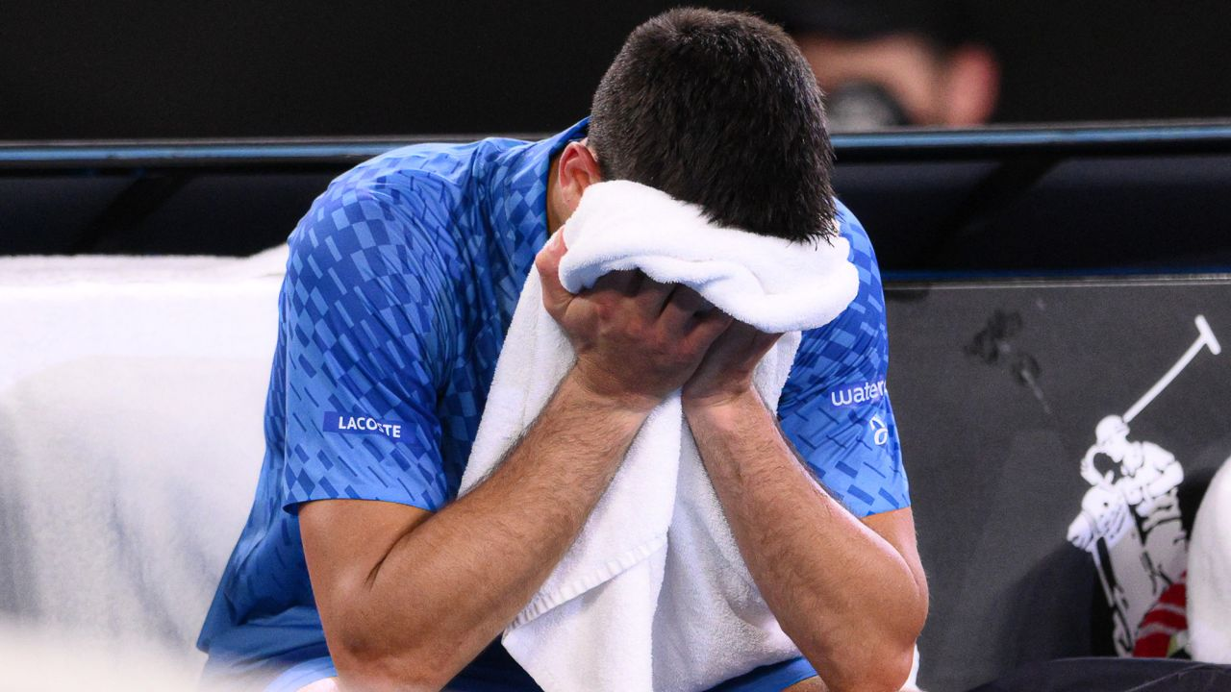
Controlo emocional

Slide 6
Concentração e Foco

Slide 7
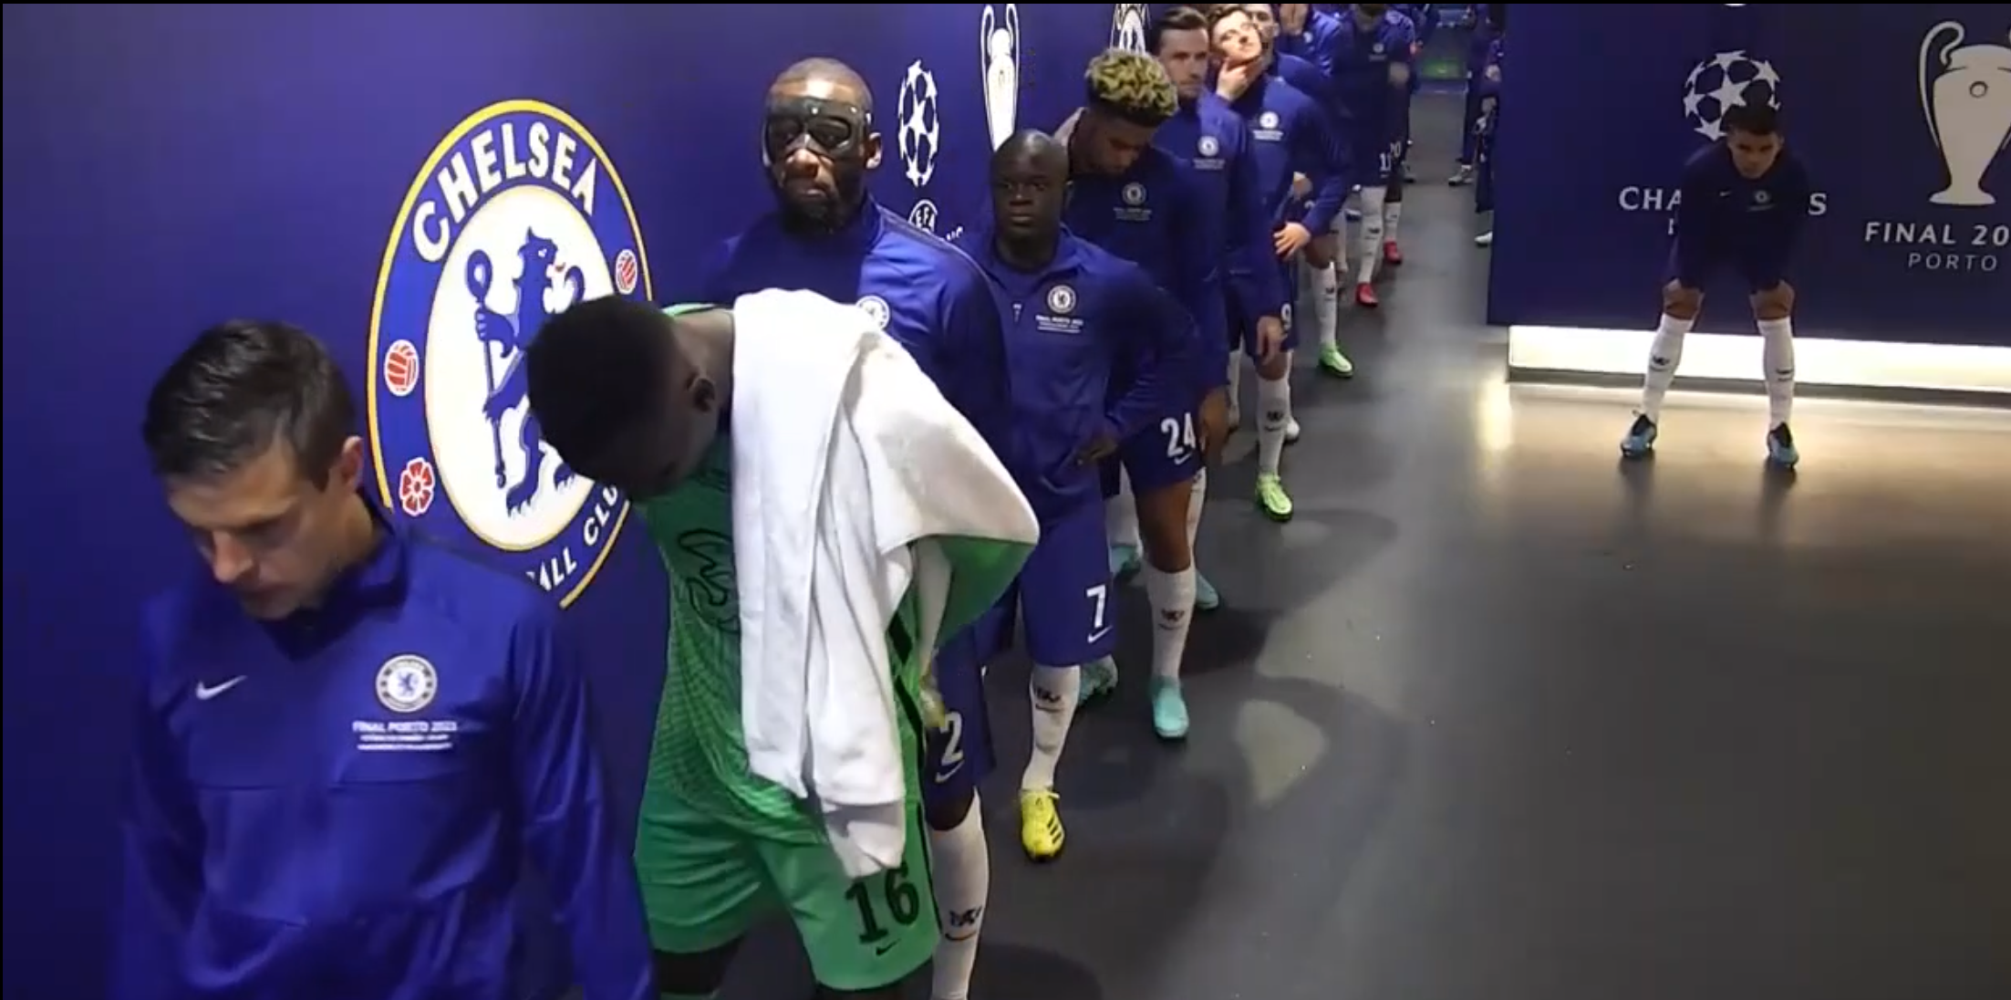
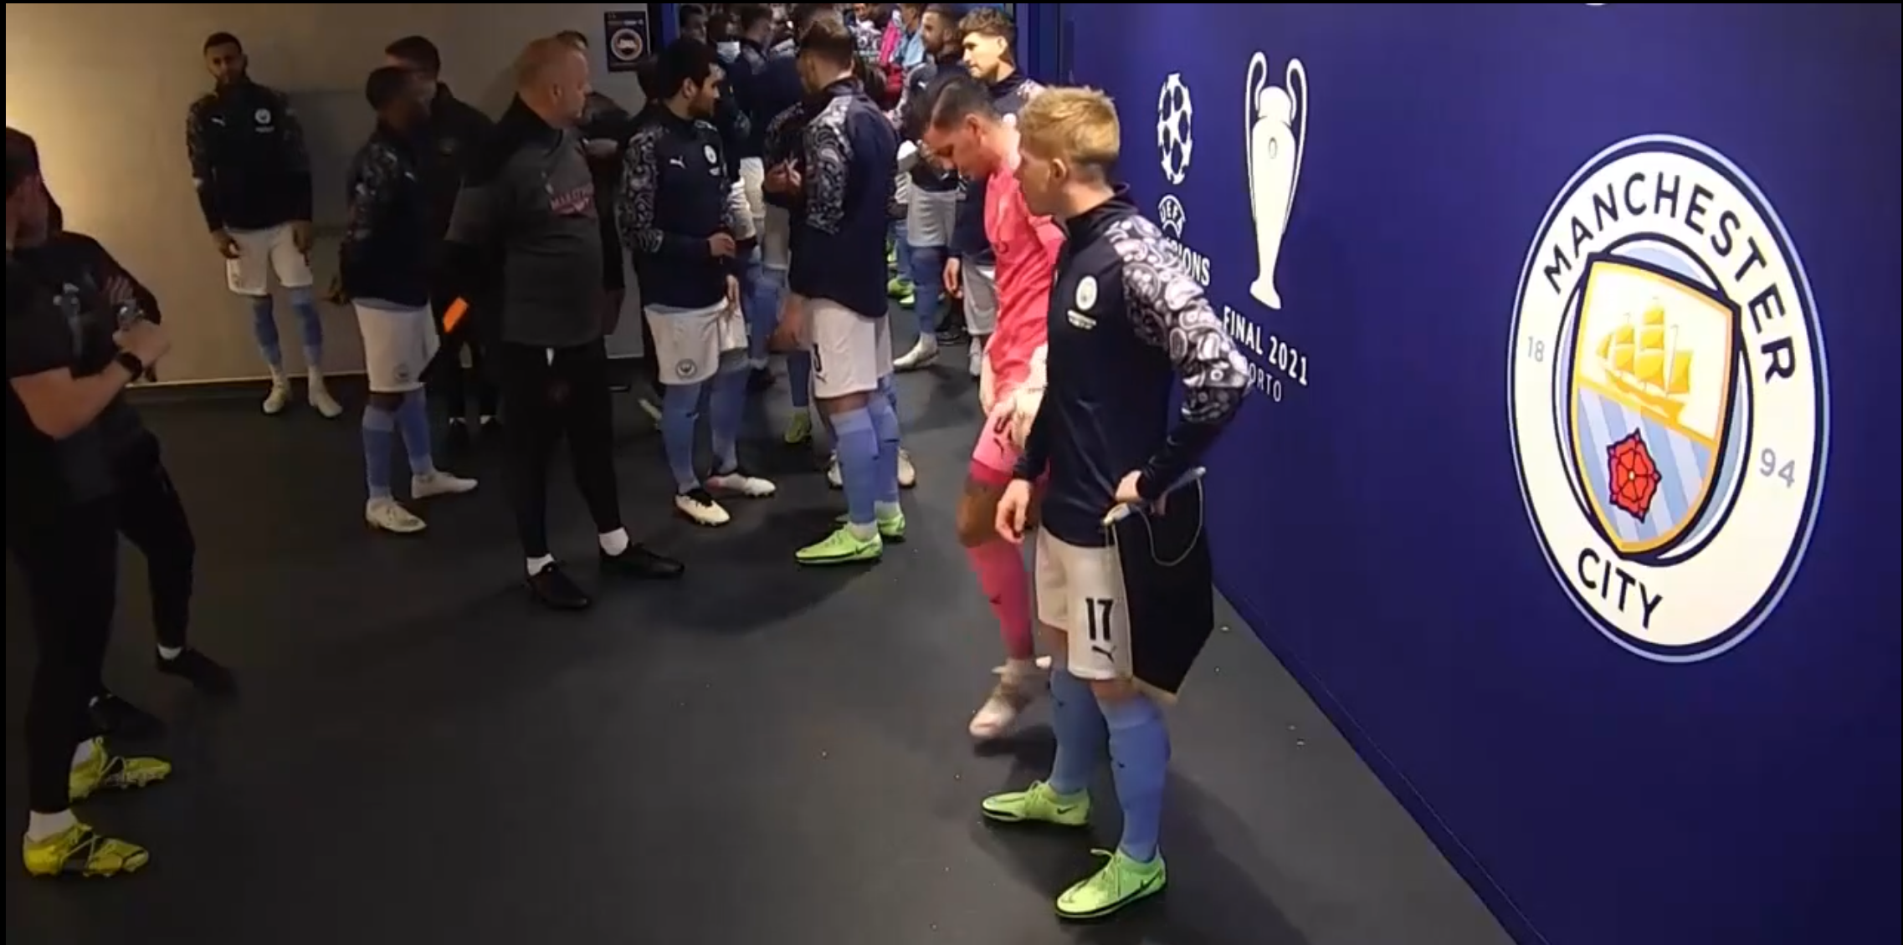

Slide 8
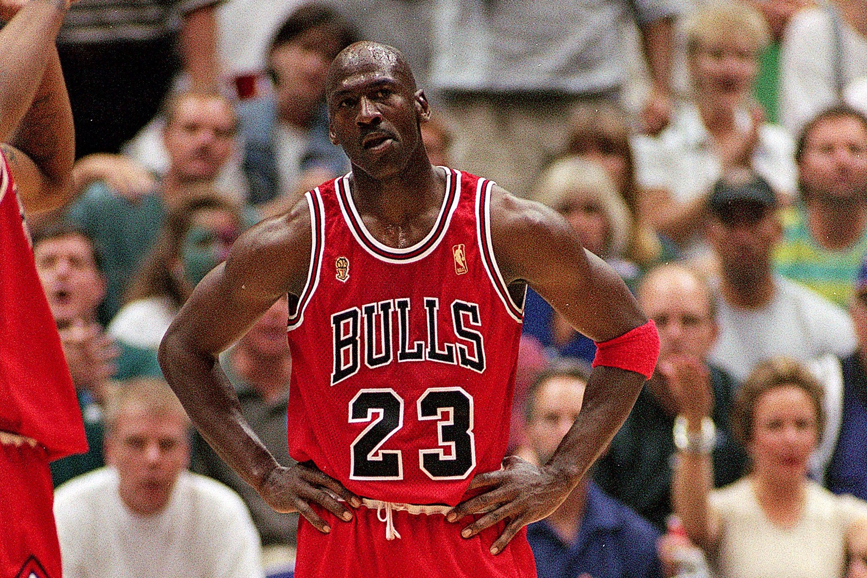
Resiliência e Aprendizagem com o erro

Slide 9


Slide 10
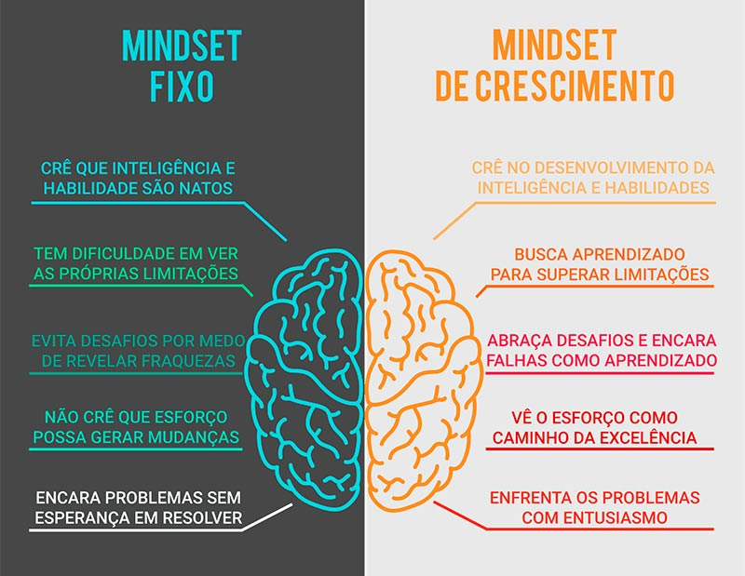

Slide 11
Estratégias e abordagens
Reflexão pós-competição;
Aceitação das emoções;
Foco no processo em vez do resultado;

Slide 12
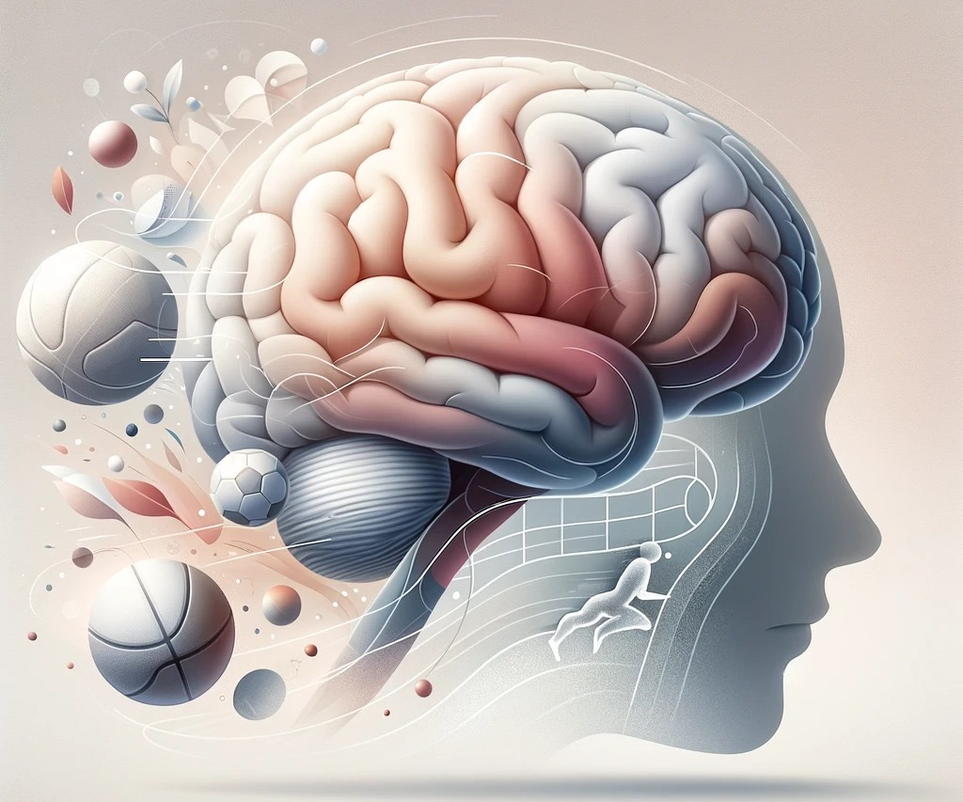
Efeito do desporto na Psicologia

Slide 13

Benefícios
Melhoria da Função Cognitiva;
Libertação de Neurotransmissores;
Crescimento de novas Células Cerebrais;
Redução do stress e ansiedade;
Aumento do Volume Cerebral;
Melhoria da Qualidade do Sono;
Prevenção de Doenças Neurodegenerativas;
Melhoria na Concentração e Desempenho Escolar.

